Slide 1

PROGRAMA DE ESCUELA SABATICA
¿CONOCES A TUS ENEMIGOS?
recursos-biblicos.com

Slide 2
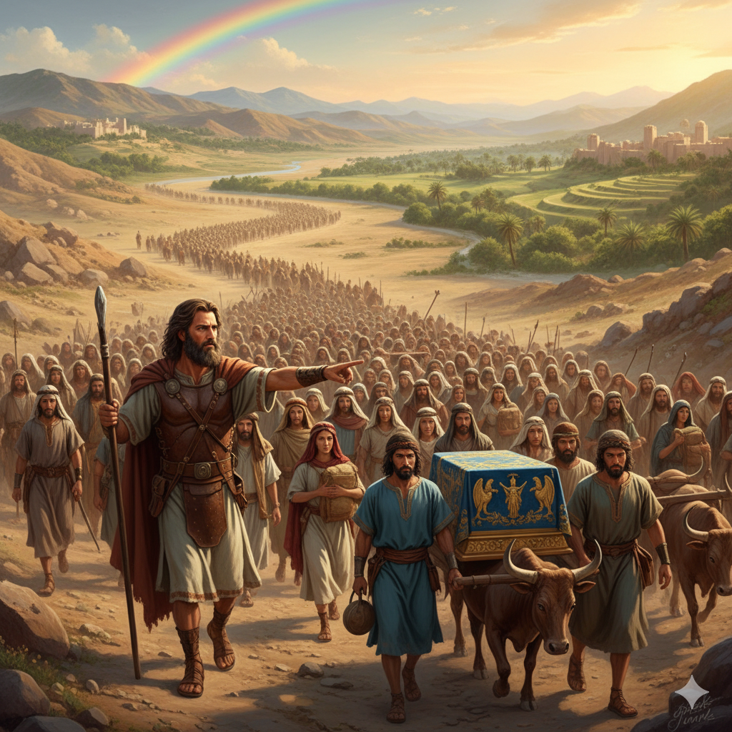
INTRODUCCION
Cuando Josué guio al pueblo de Israel hacia la tierra prometida, no entraron en un paraíso deshabitado. Les esperaban pueblos poderosos, profundamente arraigados en prácticas paganas, idolatría y corrupción moral. Estos pueblos no solo representaban un obstáculo militar, sino también espiritual. Cada uno de ellos simboliza aspectos de la vida que se oponen al plan de Dios: engaño, arrogancia, complacencia, seducción y resistencia al cambio.
recursos-biblicos.com

Slide 3
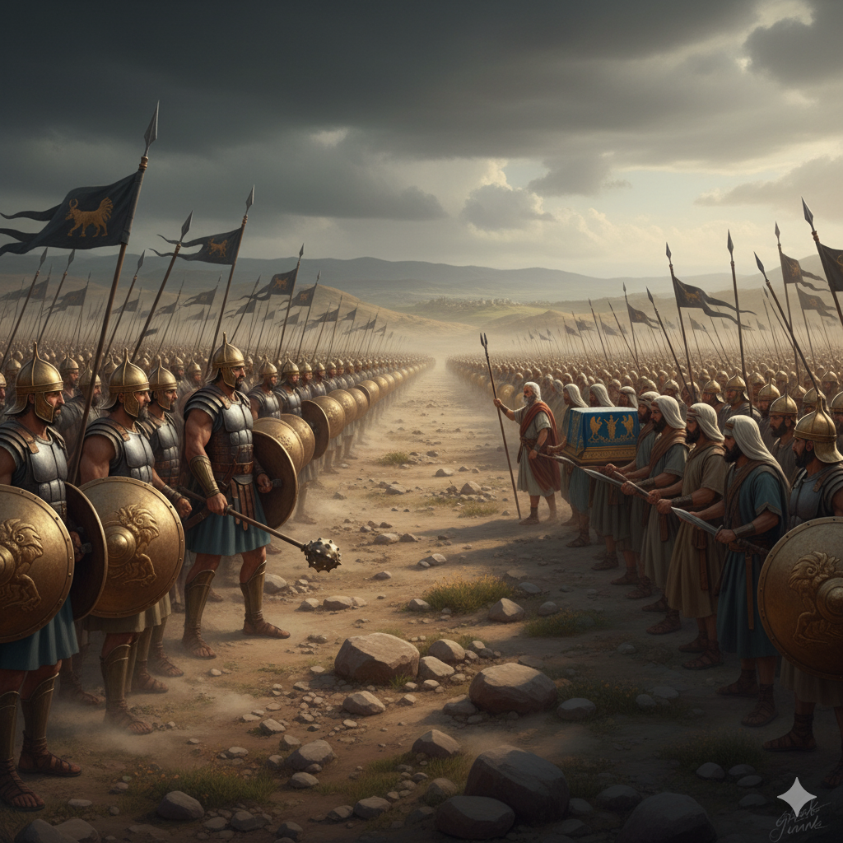
La Biblia no registra estos nombres solo como datos históricos. Están allí como advertencia y lección. Así como Israel fue llamado a desalojar estas naciones para vivir plenamente en la promesa de Dios, también nosotros somos llamados a erradicar de nuestras vidas actitudes y hábitos que contaminan nuestra vida espiritual. Ignorarlos, hacer alianzas con ellos o no expulsarlos completamente tuvo consecuencias devastadoras para Israel, y puede tenerlas también para nosotros. El programa de esta mañana presentará lecciones espirituales que podemos aprender del conflicto con esos enemigos.
recursos-biblicos.com

Slide 4
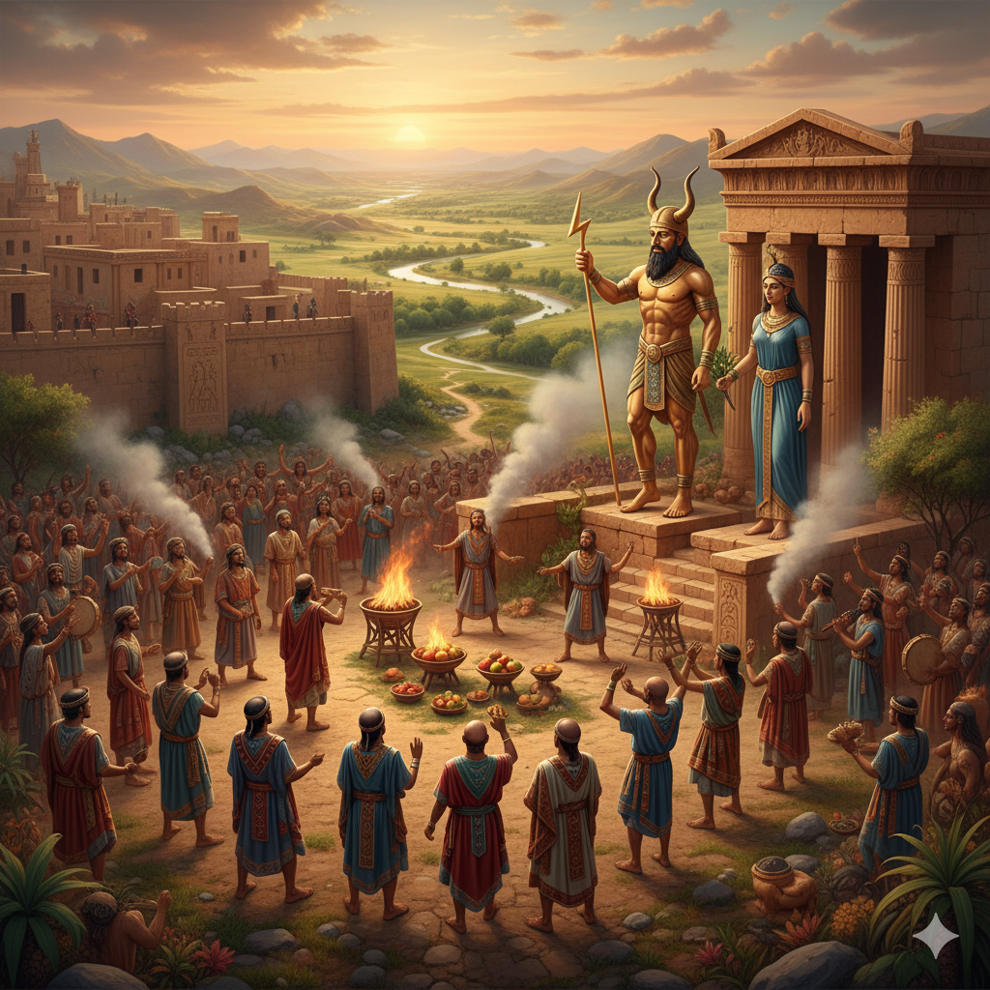
CANANEOS
Los cananeos habitaban principalmente en la llanura costera y en el valle del Jordán. Eran conocidos por su idolatría extrema, centrada en Baal y Astarot, y prácticas como la prostitución ritual. La conquista de Jericó, una ciudad cananea, nos recuerda que los muros del pecado pueden parecer impenetrables, pero caen ante la obediencia a Dios (Josué 6). El silencio, la perseverancia y la fe en lo que Dios ha dicho son más poderosos que cualquier estrategia humana.
recursos-biblicos.com

Slide 5


HIMNO INICIAL
506
¡De PIE, DE PIE, CRISTIANOS!
recursos-biblicos.com

Slide 6
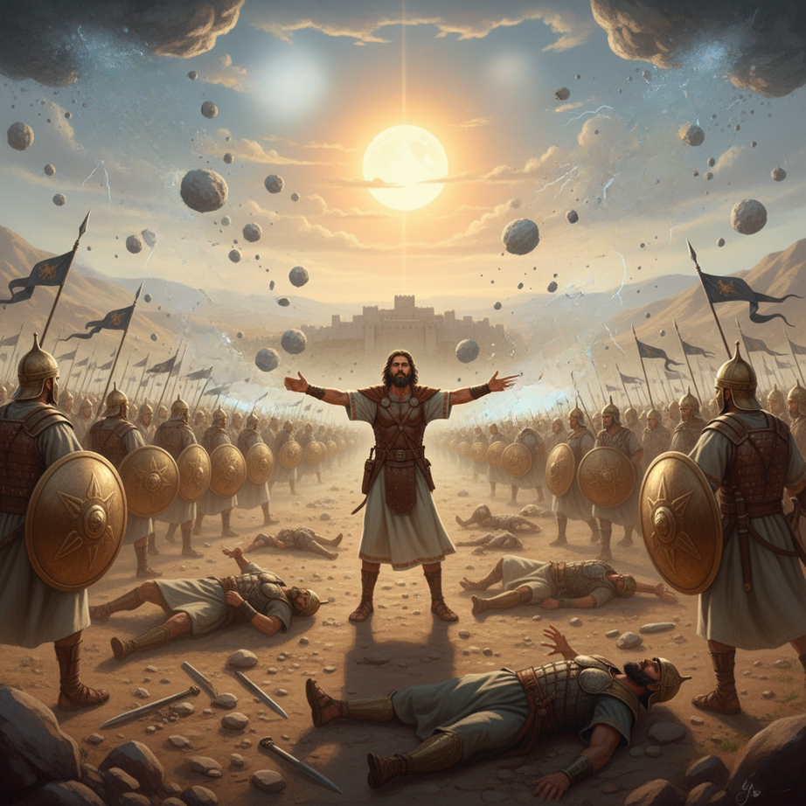
recursos-biblicos.com
AMORREOS
Los amorreos ocupaban zonas montañosas y eran guerreros agresivos. Eran conocidos por su arrogancia (Amós 2: 9). Josué venció a cinco reyes amorreos cuando el sol se detuvo (Jos. 10: 12-14) y esto nos muestra que Dios pelea nuestras batallas cuando confiamos en él. Las batallas espirituales más difíciles no se ganan con fuerza, sino con oración, obediencia y la intervención divina.

Slide 7

LECTURA BIBLICA
«Pasasteis el Jordán, y vinisteis a Jericó, y los moradores de Jericó pelearon contra vosotros: los amorreos, ferezeos, cananeos, heteos, gergeseos, heveos y jebuseos, y yo los entregué en vuestras manos.»,
JOSUE 24: 11
recursos-biblicos.com

Slide 8

HITITAS
Los hititas eran originarios de Anatolia; algunos grupos emigraron hacia Canaán. Se establecieron principalmente en la región montañosa central. Tenían una cultura estructurada y estaban bien organizados. Se dice que los hititas eran expertos infiltrándose entre otros pueblos.
De igual manera, algunos pecados no llegan abiertamente, sino que se infiltran calladamente en nuestra vida. Por eso necesitamos vigilancia constante.
recursos-biblicos.com

Slide 9
BIENVENIDA Y músICA ESPECIAL
recursos-biblicos.com

Slide 10
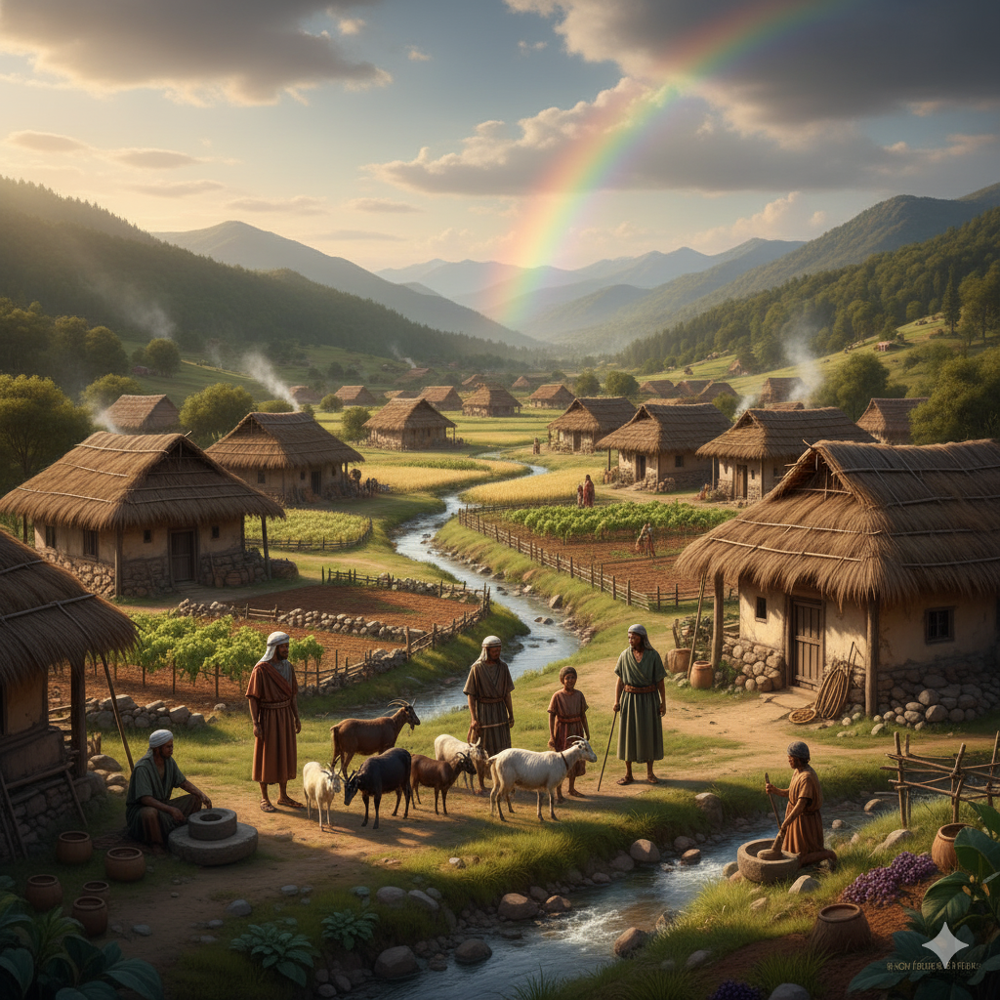

FEREZEOS
Los ferezeos vivían en zonas rurales, lejos de grandes centros urbanos. Eran conocidos por su estilo de vida simple pero profundamente corrompido moralmente. Su vida común y corriente puede representar pecados «pequeños» que toleramos por costumbre. La santidad no solo debe vivirse en lo público, también en lo cotidianos.
recursos-biblicos.com

Slide 11

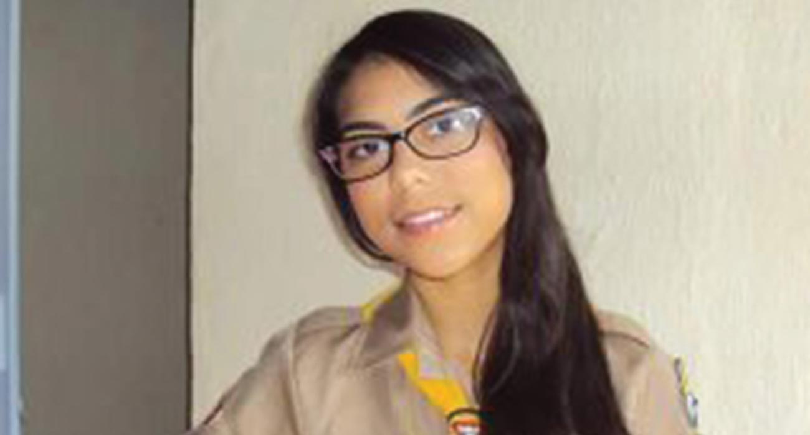
RELATO MISIONERO
“POR LA LUZ Y LA VOZ”
recursos-biblicos.com

Slide 12
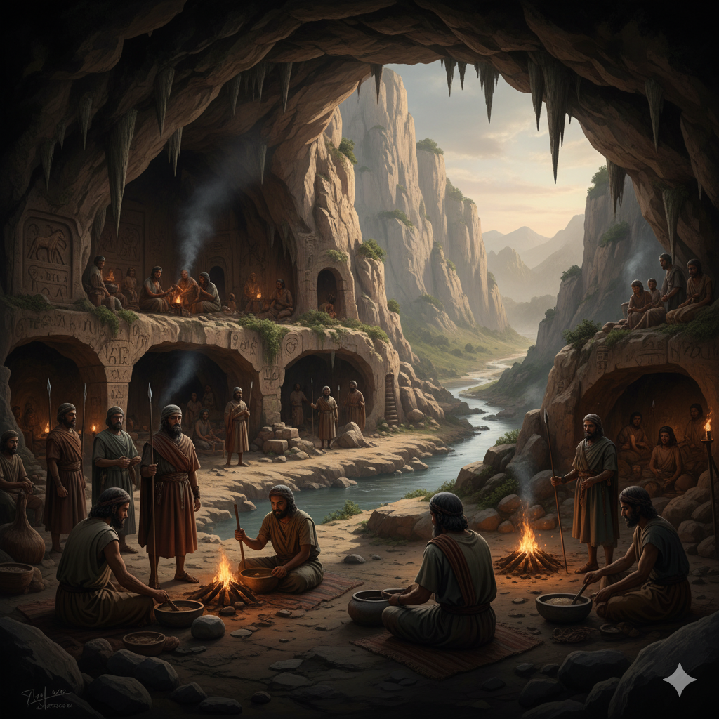
HEVEOS
Posiblemente el nombre de los heveos proviene de la palabra hebrea «cueva», por tanto, se trata de los habitantes de las cavernas. Entre los heveos estaban los gabaonitas, quienes engañaron a Josué fingiendo venir de lejos (Josue 9). A veces, el enemigo no viene con espada, sino con astucia. Las apariencias engañan. No se debe tomar decisiones espirituales sin consultar a Dios (Jos. 9: 14).
recursos-biblicos.com

Slide 13

NUEVO HORIZONTE
Evangelización con canciones
MEJORAMIENTO
recursos-biblicos.com

Slide 14
JEBUSEOS
Los jebuseos vivían en Jerusalén. Aunque derrotados en parte, no fueron completamente expulsados sino hasta tiempos de David (2 Sam. 5: 6-7). Algunos enemigos espirituales persisten por generaciones. La experiencia de Israel con los jebuseos nos enseña que lo que no vencemos hoy, puede ser tropiezo mañana. La falta de obediencia completa trae consecuencias a largo plazo.
recursos-biblicos.com

Slide 15

INFORME SECRETARIAL
recursos-biblicos.com

Slide 16

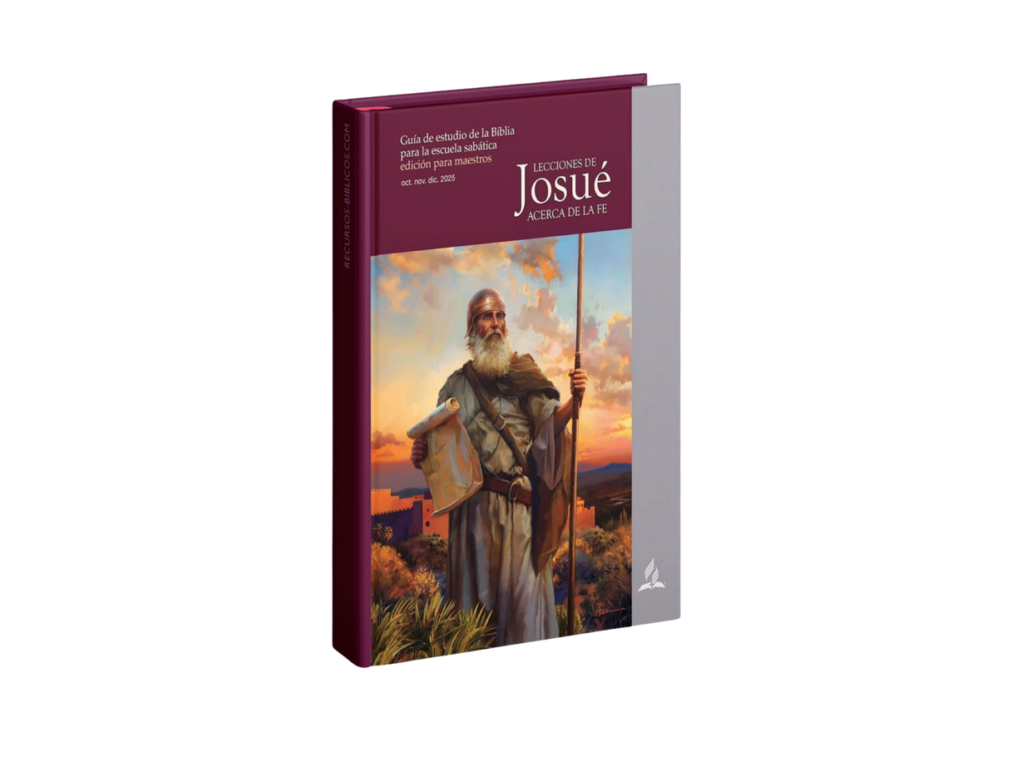
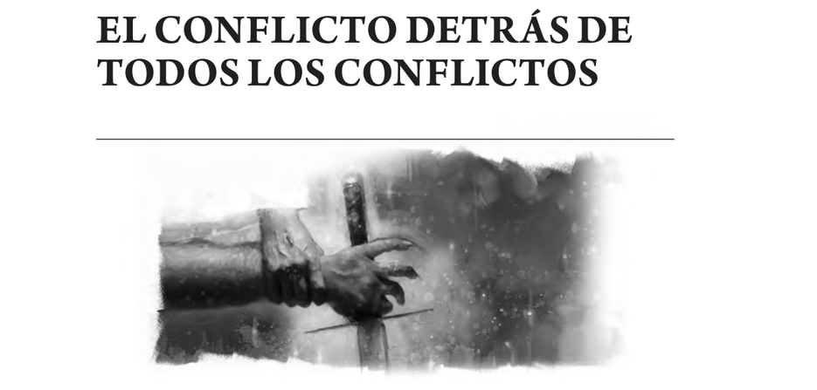
LECCION DE ESCUELA SABATICA
LECCION 4
Esta semana estuvimos estudiando «La guerra detrás de todas las guerras», un análisis del conflicto cósmico y su relación con la conquista de Canaán.
recursos-biblicos.com

Slide 17
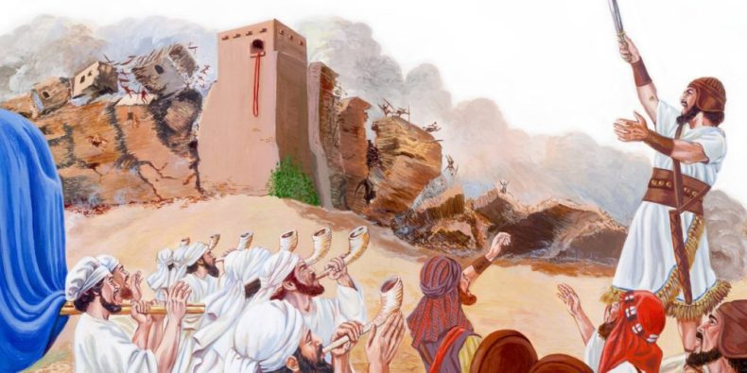
CONCLUSION
La conquista de Canaán no fue solo un conflicto geográfico, sino una batalla espiritual. Dios quería que su pueblo habitara una tierra limpia de corrupción, pero su obediencia fue parcial. Hoy, muchos cristianos también entran en la vida nueva que Dios les promete, pero arrastran consigo viejas costumbres, alianzas con el pecado o tolerancia a lo que debería ser vencido.
recursos-biblicos.com

Slide 18
CONCLUSION
Cada uno de estos pueblos representa algo que Dios quiere desalojar de nuestro corazón. ¿Qué territorio aún no le has entregado completamente al Señor? La promesa de victoria sigue vigente, pero requiere fe, obediencia y una decisión firme de no hacer tregua con el enemigo. Como dice Proverbios 3: 5-6: «Confía en el Señor con todo tu corazón, y no te apoyes en tu propia prudencia. Reconócelo en todos tus caminos, y él enderezará tus sendas».
recursos-biblicos.com

Slide 19


HIMNO Y ORACION FINAL
# 516 “Firmes y adelante”
recursos-biblicos.com

